Slide 1


Slide 2

Oferta de Sacrifício Anual – Missão Global
Efésios 5:1, 2 – “Sede, pois, imitadores de Deus, como filhos amados; e andai em amor, como também Cristo vos amou e se entregou a si mesmo por nós, em oferta e sacrifício a Deus, em cheiro suave..”
Hoje a oferta é Anual e de Sacrifício – Oferta Mundial.
12 de novembro de 2022

Slide 3


O que está disposto a sacrificar pela missão?
Os Pioneiros da Missão Global são os heróis não-celebrados da Missão Global. Em todo o mundo hoje, centenas destes leigos vão para áreas não penetradas para darem início a novas congregações Adventistas do Sétimo Dia.
12 de novembro de 2022

Slide 4
Muitos dos lugares, onde começam a trabalhar, são áreas onde a igreja nunca teve sucesso no passado, mas ninguém disse aos pioneiros que eles não o conseguem fazer. Por isso, é-lhes atribuída uma pequena ajuda financeira; eles vivem entre as pessoas, pondo em prática o método do ministério de Cristo.
12 de novembro de 2022

Slide 5
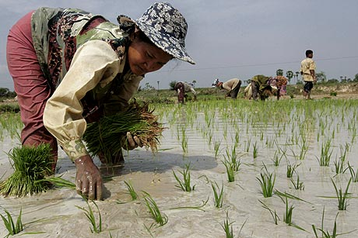
Eles misturam-se com as pessoas de várias formas: nos campos de arroz, jogando futebol com as crianças, nas cidades. Eles mostram simpatia e suprem as necessidades de forma muito prática. Depois, conquistam a confiança das pessoas, e convidam-nas para seguirem Jesus.
12 de novembro de 2022

Slide 6
Estes pioneiros integram-se, tal como Jesus o fez de forma encarnacional, na comunidade. Eles sacrificam o seu tempo e esforços para viverem de forma simples, e levarem outros a uma relação de amor com Deus.
12 de novembro de 2022

Slide 7
Apelo: Historicamente, a Oferta Anual de Sacrifício insere-se no fim da Semana de Oração, e é uma oportunidade para nos sacrificarmos pela missão. Por isso, por favor contribua generosamente para esta importante oferta.
12 de novembro de 2022

Slide 8
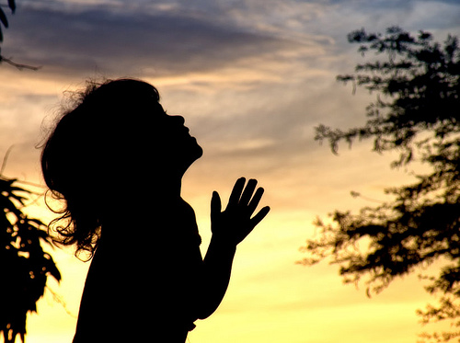
Oração:
Querido Senhor, por favor ajuda-nos a sacrificar algo de que realmente não precisamos e a contribuir com o seu valor para a Oferta Anual de Sacrifício.
A oferta do próximo Sábado destina-se ao fundo Local, Nacional e Mundial.
12 de novembro de 2022

